Slide 1
39º COLDI – AVALIAÇÃO DA GESTÃO – 2016
PRÓ-REITORIA DE EXTENSÃO
1

Slide 2

TEMAS A SEREM APRESENTADOS
TEMA I - Avaliação do acompanhamento das Metas do Termo de Acordos e Metas (TAM) e PDI 2014-2018;
TEMA II - Avaliação das tratativas de fragilidades encontradas na Avaliação de 2015 (Pontos fracos e ameaças);
TEMA III - Apresentação dos Indicadores referentes ao 1º e 2º Semestre de 2016;
TEMA IV - Apresentação da Situação das Demandas do PDA 2016 por situação (Em andamento, Concluídas, Atendida, Parcialmente atendida, Não atendida, Rejeitada e Canceladas).
2
www.ifam.edu.br

Slide 3

TEMA I - Avaliação do acompanhamento das Metas do Termo de Acordos e Metas (TAM) e PDI;
ITEM (TAM) | Acadêmicos | INDICADORES | EXERCÍCIO
 |  |  | 2016 | 2015 | 2014
1 |  | Índice de Eficiência da Instituição | Não se aplica | Não se aplica | Não se aplica
2 |  | Índice de Eficácia da Instituição | Não se aplica | Não se aplica | Não se aplica
3 |  | Relação alunos matriculados em relação a força de trabalho | Não se aplica | Não se aplica | Não se aplica
4 |  | Percentual de vagas em cursos técnicos | Não se aplica | Não se aplica | Não se aplica
5 |  | Percentual de vagas em cursos de formação de Professores | Não se aplica | Não se aplica | Não se aplica
6 |  | Percentual de vagas em cursos PROEJA | Não se aplica | Não se aplica | Não se aplica
As fórmulas para apresentação desses indicadores estão nos itens de 1 a 6 do TAM – Termo de Acordo e
Metas.
Os campos que não possuem informação devem estar zerados ou informando que NÃO SE APLICA.
3
www.ifam.edu.br

Slide 4
Avaliação do acompanhamento das Metas do Termo de Acordos e Metas (TAM) e PDI;
ITEM (TAM) | Acadêmicos | INDICADORES | EXERCÍCIO
 |  |  | 2016 | 2015
7 |  | Programa de melhoria da qualidade da educação básica | Não se aplica | Não se aplica
8 |  | Programa de Formação Inicial e continuada | 02 | 01
9 |  | Oferta de cursos a distância | Não se aplica | Não se aplica
10 |  | Forma de acesso ao ensino Técnico | Não se aplica | Não se aplica
11 |  | Forma de acesso ao ensino Superior | Não se aplica | Não se aplica
12 |  | Forma de Acesso às Licenciaturas | Não se aplica | Não se aplica
13 |  | Programas de apoio a estudantes com elevado desempenho | Não se aplica | Não se aplica
As fórmulas para apresentação desses indicadores estão nos itens de 1 a 6 do TAM – Termo de Acordo e
Metas.
Os campos que não possuem informação devem estar zerados ou informando que NÃO SE APLICA.
4
www.ifam.edu.br

Slide 5
Avaliação do acompanhamento das Metas do Termo de Acordos e Metas (TAM) e PDI;
ITEM (TAM) | Acadêmicos | INDICADORES | EXERCÍCIO
 |  |  | 2016 | 2015
14 |  | Pesquisa e Inovação | Não se aplica | Não se aplica
15 |  | Projetos de Ação Social | 02 | 02
16 |  | Núcleo de Inovação Tecnológica | Não se aplica | Não se aplica
17 |  | Programas de Ensino, Pesquisa e Extensão* Intercampi e Interinstitucionais | 03 | 02
18 |  | SIMEC, SISTec e Sistema de Registro de Preços do MEC | Não se aplica | Não se aplica
19 |  | SIGA-EPT | Não se aplica | Não se aplica
As fórmulas para apresentação desses indicadores estão nos itens de 1 a 6 do TAM – Termo de Acordo e
Metas.
Os campos que não possuem informação devem estar zerados ou informando que NÃO SE APLICA.
5
www.ifam.edu.br

Slide 6
Avaliação do acompanhamento das Metas do Termo de Acordos e Metas (TAM);
A PROEX tem a missão de formular, planejar, fomentar e acompanhar as politicas de Extensão no IFAM
Item 8. Programa de Formação Inicial e Continuada Programa PROFIC. Edital contínuo para incentivo a oferta de cursos FIC, por semestre. Programa Nacional de Acesso ao Ensino Técnico e Emprego (Pronatec)
Item 15. Projetos de Ação Social NAPNE Fomento a realização dos encontros das subcoordenações; Aumento do nº de subcoordenações; (11 subcoordenações) Comissão multidisciplinar para apoio aos alunos com deficiência. NUPA Fomento a realização dos encontros das subcoordenações; Aumento do nº de subcoordenações; (09 subcoordenações) Curso em parceria com a Marinha do Brasil; Edital de fomento para realização de eventos;
Item 17. Programas de Ensino, Pesquisa e Extensão* intercampi e insterinstitucionais Programa de bolsas PIBEX - Edital nº 002-PROEX/IFAM – 60 Projetos aprovados / 109 bolsas Programa de Apoio a Eventos PAEVE - Edital nº 003 e nº 004 – 14 Mostras de Extensão e 34 propostas selecionadas e 32 executadas. Programa PROFIC
6
www.ifam.edu.br

Slide 7

TEMA II - Avaliação das tratativas de fragilidades encontradas na Avaliação de 2015 (Pontos fracos e ameaças)
PONTOS FRACOS apontados na avaliação da Gestão 2015
Bem-estar do servidor;
Capacitação do servidor;
Controle de demandas;
Incentivo à pesquisa;
Planejamento;
Relacionamento Interpessoal.
7
www.ifam.edu.br

Slide 8
TEMA II - Avaliação das tratativas de fragilidades encontradas na Avaliação de 2015 (Pontos fracos e ameaças)
Capacitação do servidor | Planejamento | Controle de demandas
Demanda 20554 – Capacitação dos Servidores da PROEX. Em 2016, 05 servidores da PROEX participaram em cursos de capacitação de curta duração. A PROEX destinou também recursos orçamentários para apoio da capacitação em nível de mestrado de 01 servidora. | As demandas da PROEX são planejadas coletivamente com todas as coordenações. São realizadas reuniões para definição das demandas. | Desde a concepção do PDA as Coordenações participam de sua elaboração. Em seguida o acompanhamento e atualização é responsabilidades de cada Coordenação, assim é possível que as demandas sejam atualizadas e acompanhadas.
8
www.ifam.edu.br

Slide 9

Tema IV
Demandas do PDA 2016
9
www.ifam.edu.br

Slide 10
DEMANDAS PROEX 2016
10
www.ifam.edu.br

Slide 11
DEMANDAS CONCLUÍDAS
Nº da demanda | Nome da demanda | Meta | Resultado
21017 | Treinamento prático na gestão de Incubadoras | 01 treinamento para 02 futuros coordenadores da AYTY nos Campi | 2 treinamento realizados, 06 futuros coordenadores treinados: Coari, São Gabriel da Cachoeira e Lábrea, Parintins, CMDI, além de 02 Servidores que já atuam na AYTY do Campus Zona Leste (o coordenador e o assistente).
19640 | Encontro dos subcoordenadores do NUPA – via web conferência | Realizar o encontro via web conferência | Presença de 6 das 9 subcoordenações. Discussão da viabilidade de publicação de edital voltado para a área de pesca e aquicultura beneficiando o setor.
19635 19636 | VI e VII Encontro dos Gestores de Extensão ENGEEX e reunião do comitê de Extensão. | Realizar o encontro com a presença de 100% dos gestores | VI encontro realizado em 05 e 06 de maio. Durante o evento foram discutidas as ações de extensão e as metas para 2016. VII encontro realizado em 17 de novembro. Discussão sobre o mapa anual de extensão.
11
www.ifam.edu.br

Slide 12
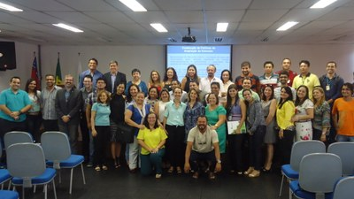
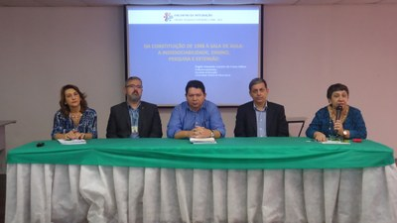
Nº da demanda | Nome da demanda | Meta | Resultado
19631 | Encontro de Integração entre Ensino, Pesquisa e Extensão | Realizar encontro em articulação com as Pró-Reitorias de Ensino e Pesquisa para discussão do tema Indissociabilidade | Encontro realizado em 07 de maio. Durante o evento foi apresentado a palestra “ A Indissociabilidade : Ensino, Pesquisa e Extensão” ministrada pela Profa. Ângela Imaculada Loureiro de Freitas Dalben da Faculdade de Educação /FAE- Universidade Federal de Minas Gerais/UFMG. No período vespertino do evento foi realizado apresentação de experiência exitosas de professores que tem conseguido articular ensino, pesquisa e extensão no IFAM. Participaram 62 pessoas no encontro.
12
www.ifam.edu.br

Slide 13
DEMANDAS CONCLUÍDAS
Nº da demanda | Nome da demanda | Meta | Resultado
19739 | Promoção de Edital para apoio a projetos de eventos de Extensão | Realizar em média 2 eventos para cada Campus | Edital nº 003 PROEX/IFAM – Seleção de adesão de proposta para a Mostra de Extensão - 14 mostras realizadas. Edital nº 004 PROEX/IFAM – Seleção de propostas para eventos culturais – 32 eventos realizados. 13 Campi tiveram eventos contemplados.
19738 | Prospectar demanda e oferta de Cursos de Extensão | Publicar edital para fomentar cursos de Extensão | Publicação do Edital, porém nesse segundo semestre de 2016 não houve nenhuma adesão.
19627 | Publicação da Revista NEXUS (2 edições) – Versão digital e impressa | Pulicar 2 números da Revista Nexus (impressa e digital) | Publicação da 3ª Edição no mês de julho de 2016, contendo 14 artigos/relatos de experiência. Finalização da 4ª Edição contendo 12 artigos/relatos de experiência.
13
www.ifam.edu.br

Slide 14
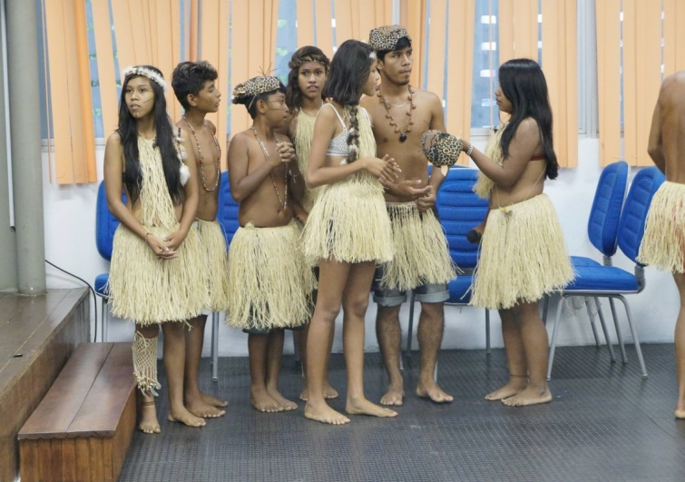
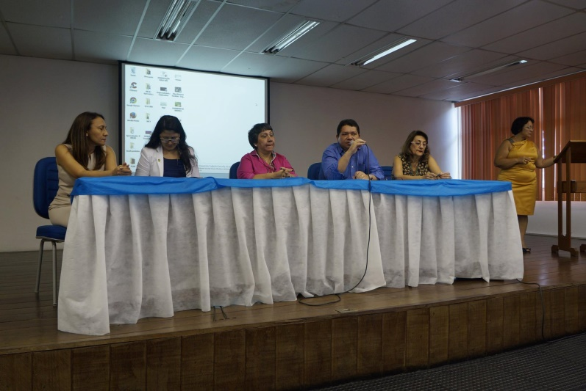
Nº da demanda | Nome da demanda | Meta | Resultado
19642 | I Seminário sobre Diversidade Étnico-Racial do IFAM | Realizar um encontro para tratar das questões étnico-racial com vistas a implantação do Núcleo de Estudos Afro-Brasileiros e Indígenas - NEABI. | O encontro foi realizado nos dias 16 e 17 de novembro no auditório do CMC. Durante a programação do evento foram discutidas as ações necessárias para implantação do NEABI, bem como palestras da Professora Rita Potiguar da Diretoria de Políticas de Educação do Campo, Indígena e para Relações Etnicorraciais (MEC/SECADI), da Professora Maria do Socorro Coêlho Botelho - Coordenadora do Grupo de Pesquisa IFMA/NEABI e do Professor Batista Botelho, Diretor Sistêmico de Ações Afirmativas do IFMA. Participação de 106 pessoas.
14
www.ifam.edu.br

Slide 15
DEMANDAS CONCLUÍDAS
Nº da demanda | Nome da demanda | Meta | Resultado
19633 | Programa Institucional de Bolsas de Extensão – PIBEX | Conceder bolsas a alunos para desenvolvimento de projetos de Extensão | Edital Nº 002 PROEX/IFAM publicado em 03 de Março de 2016. Foram aprovados 60 projetos e contemplados 109 bolsistas.
21237 | Articular parcerias e acordos de cooperação com empresas junto aos campi e reitoria | Formalizar 05 Acordos de Cooperação Técnico-Científica | Foram enviados ofícios para 92 instituições a fim de iniciar os trâmites para formalização de parcerias. 10 instituições manifestaram interesse em firmar parceria. 06 Acordos de Cooperação Técnico-Científica foram assinados.
15
www.ifam.edu.br

Slide 16

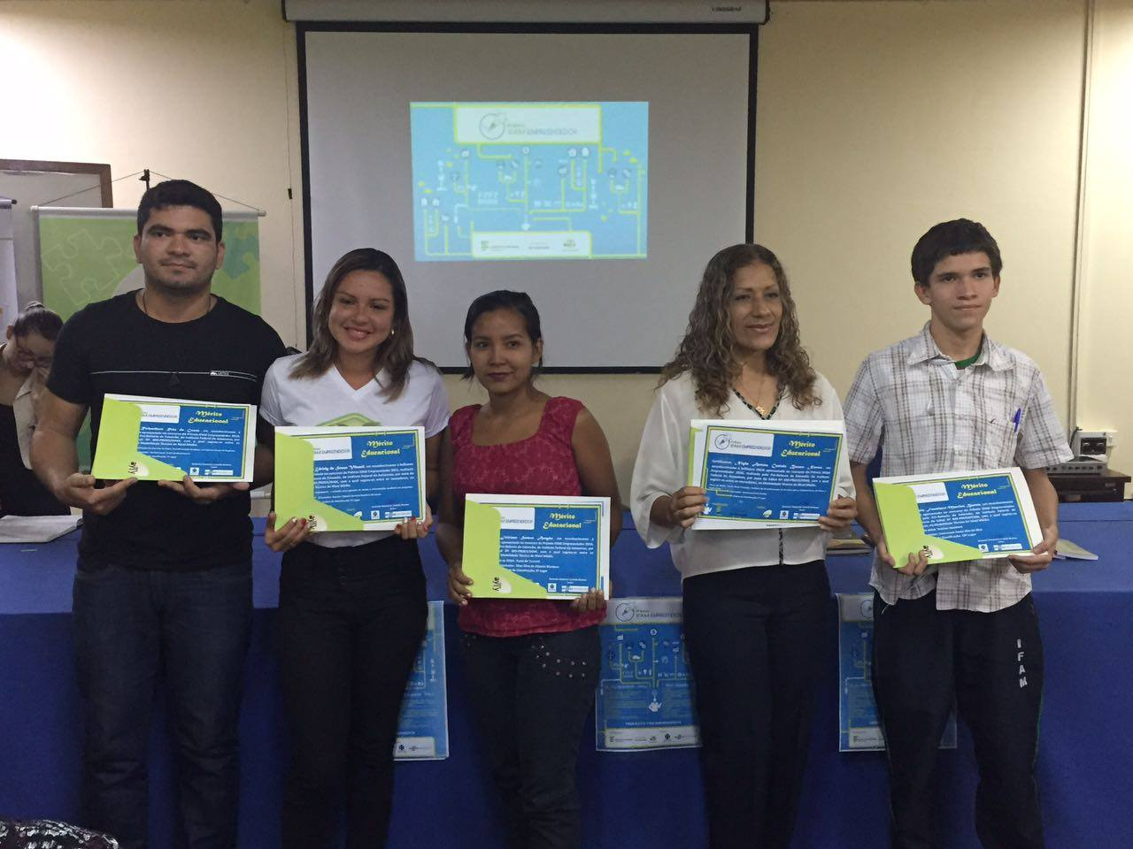
Nº da demanda | Nome da demanda | Meta | Resultado
19637 | Prêmio IFAM Empreendedor – Acreditando na suas ideias. | Premiar e divulgar as melhores propostas de empreendedorismo idealizadas pelos discentes do IFAM | Foram premiadas as 3 melhores ideias de discentes dos cursos superiores e as 3 melhores ideias de discentes de cursos de nível médio. As ideias, de ambos níveis, que ficaram de 4° a 10° lugar receberam certificado de mérito institucional.
16
www.ifam.edu.br

Slide 17
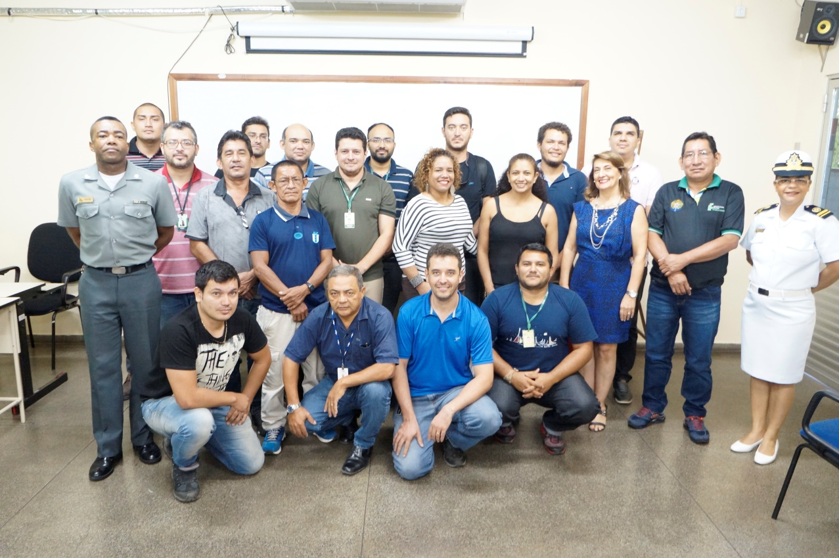
Nº da demanda | Nome da demanda | Meta | Resultado
19740 | Articulação do Curso Especial para Tripulação de embarcação do Serviço Público - ETSP | Ofertar 01 curso de ETSP para Servidores dos Campi e Órgãos Públicos que fazem uso de veículo hidroviário | O curso foi realizado de 12 a 16.09 em cooperação com Marinha do Brasil. Foram habilitados 17 servidores dos quais 14 são do IFAM, e os demais do batalhão da Polícia Ambiental e EMBRAPA.
17
www.ifam.edu.br

Slide 18
DEMANDAS CONCLUÍDAS
Nº da demanda | Nome da demanda | Meta | Resultado
19639 | Encontro dos Subcoordenadores dos NAPNES | Realizar 01 encontro com os subcoordenadores do NAPNE | O encontro foi realizado no período de 18 e 19 de agosto. O evento foi dividido em dois dias: o primeiro dia aberto para o público em geral com palestras sobre a temática de educação inclusiva. Nesse dia houve a participação de 220 pessoas. O segundo dia, voltado apenas para os Coordenadores dos Núcleos teve como objetivo oportunizar os coordenadores exporem as atividades realizadas pelos Campi no NAPNE.
19628 | Visitas Gerenciais aos Campi | Realizar pelo menos 04 visitas gerenciais aos Campi do IFAM para orientar sobre as ações de extensão. | Campus Parintins (30.05 a 02.06) Campus Tabatinga (01 a 06.11) Campus Humaitá (06 a 08.11) Campus Lábrea (09 a 10.11)
23477 | Aquisição de Flautas para o Projeto de Flauta Doce e Percussão Orgânica | Adquirir 20 flautas doces. | Foram adquiridas 20 flautas para o projeto.
18
www.ifam.edu.br

Slide 19

Nº da demanda | Nome da demanda | Meta | Resultado
19637 | Publicação do Manual da Extensão | Publicar o Manual da Extensão do IFAM com as orientações referentes as ações de Extensão. | O Manual da Extensão do IFAM, fruto de um processo de construção coletiva que envolveu a equipe da PROEX e os gestores de extensão, foi publicado no site do IFAM, na aba Extensão> Formulários.
19
www.ifam.edu.br

Slide 20
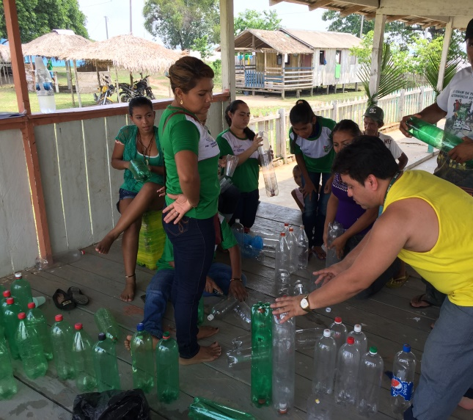
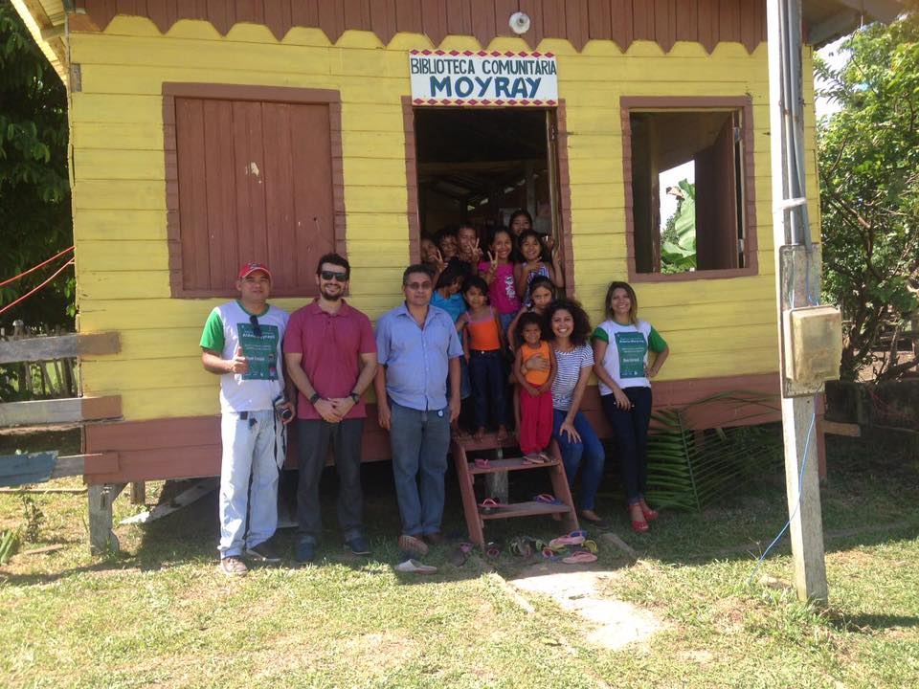
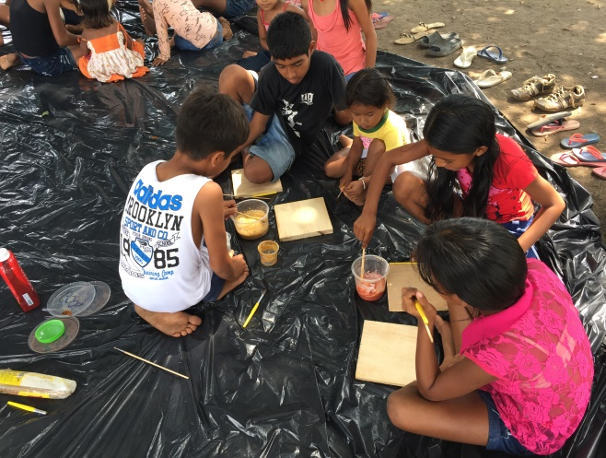
Nome da demanda | Meta | Resultado
Projeto Colaboração técnica e operacional à realização das eleições 2016 no Estado do Amazonas | Selecionar profissionais para apoiar as eleições por meio da parceria firmada com o Tribunal Regional Eleitoral do Amazonas e conseguir apoio para execução de projetos na área de inclusão e empreendedorismo. | Foram selecionados e efetivamente contratados 566 profissionais de apoio às eleições, sendo: 210 Técnicos de Urna para atuarem nos cartórios eleitorais do interior; 122 Técnicos de Urna para atuarem nos cartórios eleitorais da capital; 203 Técnicos de Transmissão para atuarem na transmissão dos resultados da eleição; 27 Técnicos de Transmissão (Multiplicadores) para atuarem na sede do TRE-AM.
Projeto de Voluntariado – Biblioteca Comunitária: Comunidade Indígena Moyray. | Implantar 01 biblioteca comunitária na Aldeia Moyray. | O projeto foi realizado em 05 etapas: 1) diagnóstico; 2) arrecadação de livros e revistas; 3) realização de oficinas com materiais recicláveis para a biblioteca; 4) montagem da biblioteca e 5) inauguração da biblioteca. 17 pessoas ligadas diretamente. E a comunidade de 4 campis envolvidos.
20
www.ifam.edu.br

Slide 21
DEMANDAS PARCIALMENTE ATENDIDAS
Nº da demanda | Nome da demanda
21024 | Implantação nas unidades da AYTY nos Campi
21013 | Preparação da Ayty para o Cerne II
21012 | Certificação da Ayty no Cerne I
21007 | Projeto de Empreendedorismo nas Instituições de Ensino Superior em Parceria com o Sebrae
19689 | Regulamentar o Programa de Voluntariado
19641 | Implantação do NEABI
19638 | Reestruturação do Programa de Inclusão do IFAM
19736 | Articular e prospectar oportunidades de estágio e emprego
19735 | Articular a implantação do Portal de egressos no Mundo do Trabalho no portal do IFAM
19734 | Implantação dos Parceiros no SIG
21
www.ifam.edu.br

Slide 22
DEMANDAS CANCELADAS
Nº da demanda | Nome da demanda
19634 | Implantar o Programa IFAM Arte e Cultura na Amazônia
19632 | Promover o concurso de Tecnologias Sociais do IFAM
22
www.ifam.edu.br

Slide 23
- Troca do Gestor de Extensão nos Campi;
- Falta de articulação entre o Gestor de Extensão e os coordenadores de atividades de extensão no Campus;
- Pendências em Editais, não cumprimento de prazos, prestação de contas, relatórios incompletos, etc.
DIFICULDADES DA GESTÃO
23
www.ifam.edu.br

Slide 24
24
www.ifam.edu.br

Slide 25
25
www.ifam.edu.br

Slide 26
Obrigada!
Sandra Magni Darwich
Pró-Reitora de Extensão
26
www.ifam.edu.br

